Slide 1
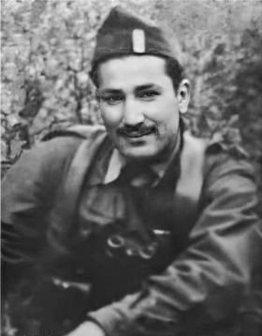

Slide 2
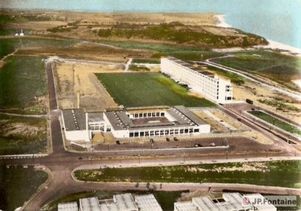
نبذة تارخية عن جامعة أمحمد بوقرة – بومرداس -

Slide 3
مقر الهيئة التنفيذية المؤقتة- الصخرة السوداء
المقر الحالي لجامعة بومرداس
في سنة 1960 قررت الحكومة الاستعمارية الفرنسية نقل مقر المحافظة السامية لفرنسا بالجزائر إلى منطقة الصخرة السوداء، هروبا من المضايقات التي كانت تتعرض لها الحكومة الاستعمارية الفرنسيـة سياسيا و عسكريا مـن طـرف جيش التحرير الوطني وجبهته، حيث تأسست مدينة الصخرة السوداء (Rocher noir) لتكون مقرا للمحافظة السامية لفرنسا بالجزائر بقيادة كريستيان فوشي، وبعد وقف إطلاق النار في 19 مارس 1962 أصبحت الصخرة السوداء مقرا للهيئة التنفيذية المؤقتة المنبثقة بقيادة السيد عبد الرحمان فارس والتي أوكلت لها مهام تسيير الشؤون العامة للجزائر بالتنسيـق مـع المحـافـظ السامـي لفرنسـا بالجزائـر كريستيان فـوشي بعـد اتفاقيات إيفيـان، وغداة إعلان الاستقلال التام للجزائر رفع أول علم جزائري على أديم الصخرة وبالضبط بمقر الهيئة التنفيذية المؤقتة المتواجدة بقلب جامعة أمحمد بوقرة بومرداس.
لهذه الأهمية التاريخية للصخرة السوداء∙ قامت مصلحة التراث الثقافي بمديرية الثقافة لولاية بومرداس بإعداد ملف تقني خاص بتصنيف مقـر الهيئـة التنفيذيـة المؤقتـة (الصخـرة السـوداء)∙ و بتاريخ 06 مارس 2013 صدر قرار وزاري يتضمن فتح دعوى تصنيف "مقر الهيئة التنفيذية المؤقتة – الصخرة السوداء" كمعلم تاريخي وطني.

Slide 4
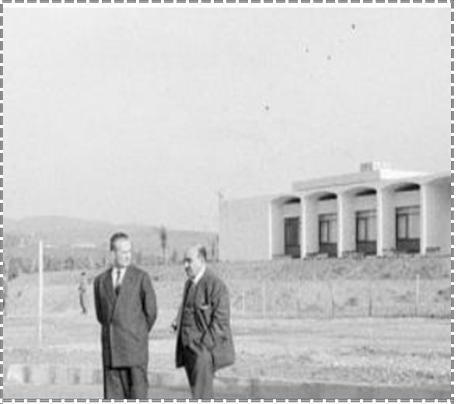
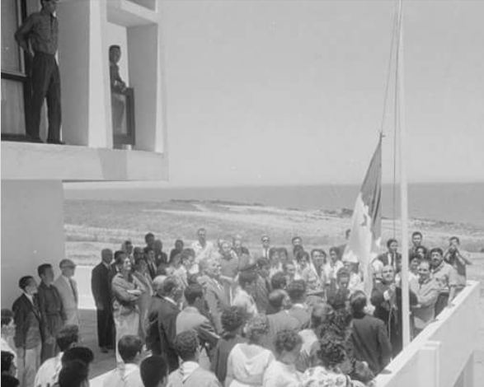

صورة عبد الرحمن فارس وهو يرفع العلم الوطني بمقر الهيئة التنفيذية المؤقتة ببومرداس جامعة بومرداس حاليا

Slide 5
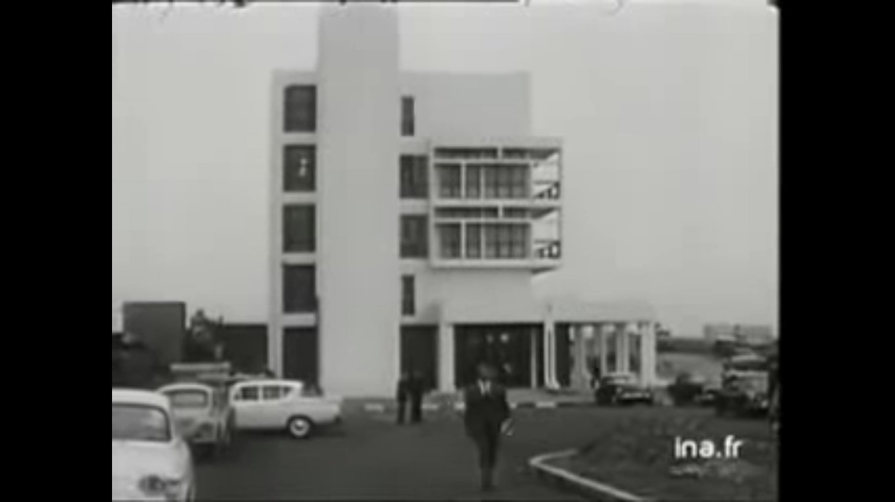
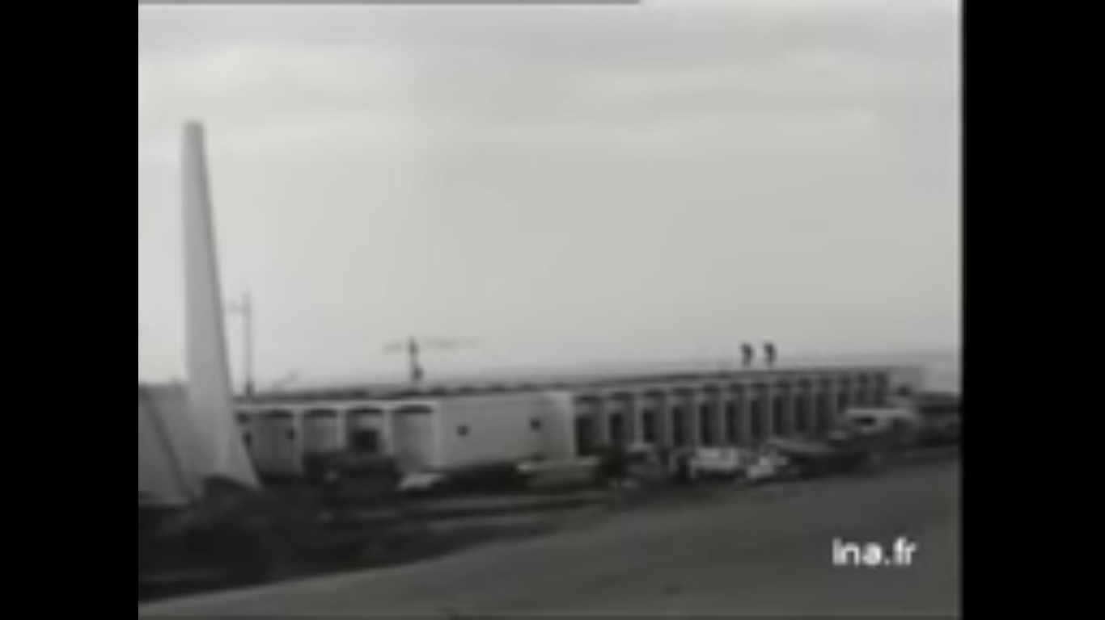

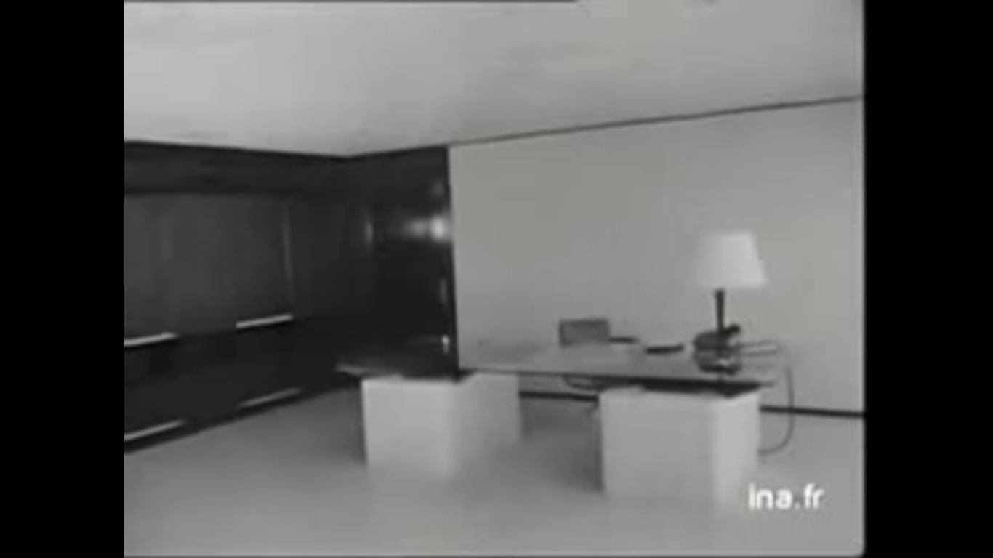
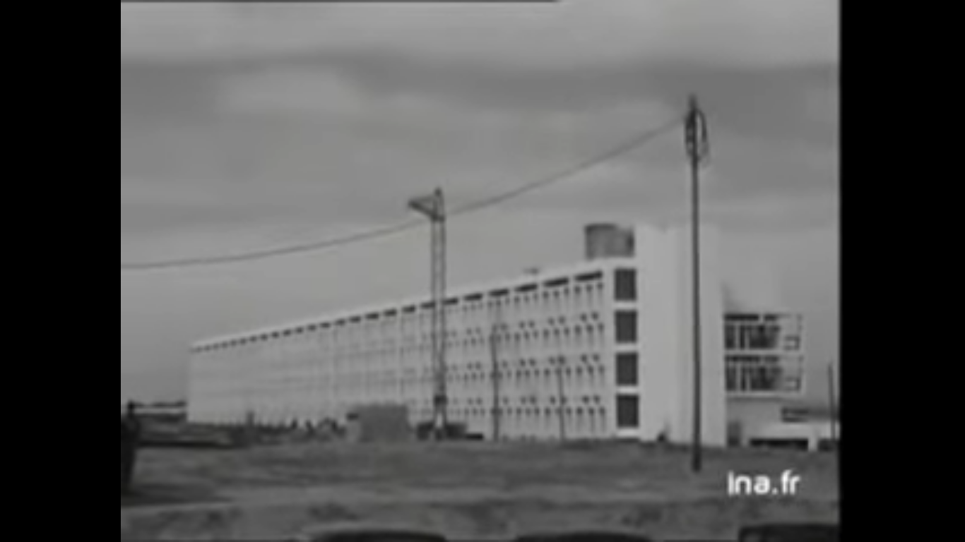

Slide 6
بومرداس "مدينة العلم والمعرفة"
يقابل الزائر لمدينة بومرداس من مدخلها الرئيسي الشمالي معلم كبير يجسد طبيعة المدينة، ويلخص هويتها، حيث كتب عليه بالبنط النحاسي العريض "مدينة العلم والمعرفة ترحب بكم"، حيث شرع في تجسيد هذا المعلم فعليا بداية من منتصف الستينات حيث دأبت السلطات على تجسيد سياسة واضحة بغرض تحويلها إلى مدينة علم ومعرفة بامتياز، من خلال إنشاء عدة معاهد ومراكز ومخابر وطنية متخصصة.
وتحولت بعد الاستقلال إداريا ببلدية الثنية إلى "محمية علمية ومعرفية" محصورة الإقامة فيها أو الدخول إليها إلا على طلاب العلم والبحث العلمي لا يسمح بدخولها إلا بتسريح إداري رسمي.
وتلاحقت الإنجازات بعد ذلك حيث تم إنشاء ستة معاهد وطنية متخصصة كبرى وهي:
المعهد الوطني للمحروقات والكيمياء، المعهد الوطني للهندسة الكهربائية والإلكترونيك، المعهد الوطني للهندسة الميكانيكية، المعهد الوطني لمواد البناء، المعهد الوطني للصناعات المعملية، والمعهد الوطني للصناعات الغذائية.

Slide 7
المعاهد والكليات

Slide 8
توزيع الكليات و المعاهد حسب المركبات
جامعة أمحمد بوقرة
المركب الجنوبي
Campus Sud
المركب الغربي
Campus Ouest
المركب الشمالي
Campus Nord
كلية العلوم
Faculté des Sciences
كلية التكنولوجيا
Faculté de Technologie
كلية المحروقات والكيمياء
Faculté des Hydrocarbures et de la Chimie
ملحقة بومرداس للطب
Annexe Boumerdès de la Médecine
مركب بودواو
Campus Boudouaou
المركب المركزي
Campus Centre
كلية العلوم الاقتصادية، التجارية وعلوم التسيير
Faculté des Sciences Economiques, Commerciales et des Sciences de Gestion
Faculté de Droit et des Sciences Politiques
كلية الحقوق والعلوم السياسية
Institut de Génie Electrique et Electronique
معهد الهندسة الكهربائية و الإلكترونيك
Faculté des Lettres et des Langues
كلية الآداب واللغات
Institut des Sciences et Techniques Appliquées
معهد العلوم والتقنيات التطبيقية

Slide 9
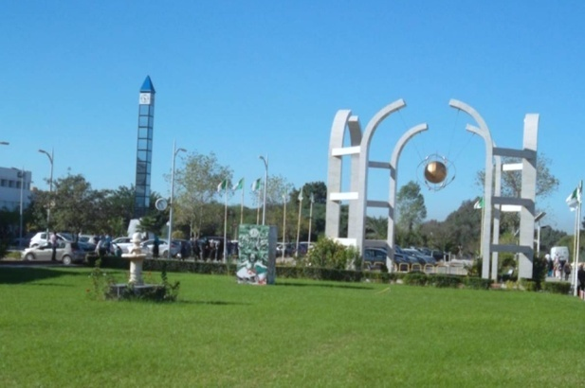
كلية العلوم
Faculté des Sciences
Départements
الأقسام
Mathématiques
الرياضيات
Physique
الفيزياء
Chimie
الكيمياء
Informatique
الاعلام الآلي
Biologie
البيولوجيا
Agronomie
الفلاحة
Sciences et Techniques des Activités Physiques et Sportives
علوم و تقنيات النشاطات البدنية والرياضية
Site Web : https://fs.univ-boumerdes.dz/

Slide 10
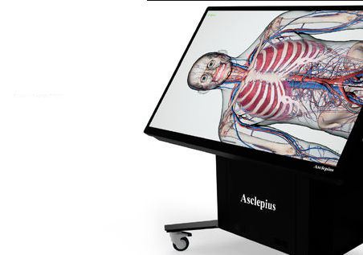
ملحقة الطب
Annexe de la Médecine
Département
القسم
Médecine
الطب
Site Web : https://fs.univ-boumerdes.dz/

Slide 11
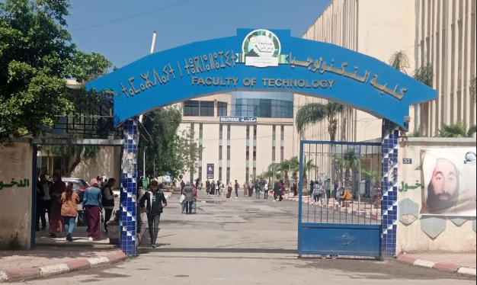
كلية التكنولوجيا
Faculté de Technologie
Départements
الأقسام
Génie des Procédés
هندسة الطرائق
Génie Civil
الهندسة المدنية
Génie Mécanique
الهندسة الميكانيكية
Ingénierie des Systèmes Electriques
هندسة الأنظمة الكهربائية
Site Web : https://ft.univ-boumerdes.dz/

Slide 12
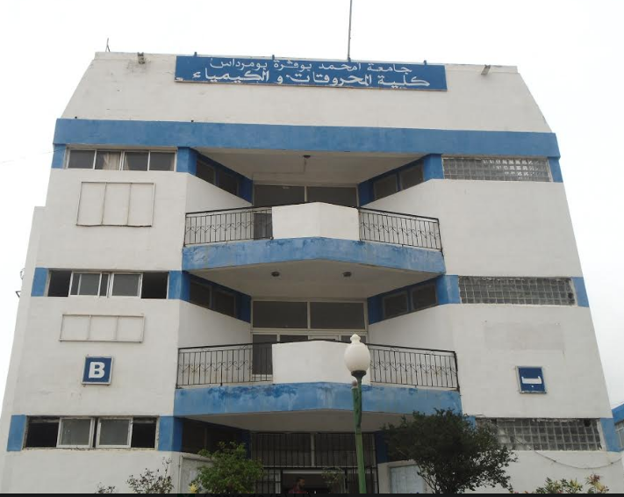
كلية المحروقات والكيمياء
Faculté des Hydrocarbures et de la Chimie
Départements
الأقسام
Génie Parasismique et des Phénomènes Aléatoires
هندسة الزلازل والظواهر العشوائية
Gisements Miniers et Pétroliers
حقول المعادن والمحروقات
Transport et Equipements des Hydrocarbures
نقل وعتاد المحروقات
Génie des Procédés Chimiques et Pharmaceutiques
الطرائق الكيميائية والصيدلانية
Automatisation des Procédés et Electrification
أتمتة وكهربة الطرائق
Economie et Commercialisation des Hydrocarbures
اقتصاد وتسويق المحروقات
Site Web : https://fhc.univ-boumerdes.dz

Slide 13
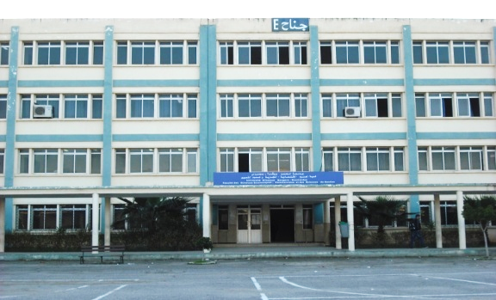
كلية العلوم الاقتصادية التجارية وعلوم التسيير
Faculté des Sciences Economiques,
Commerciales et des Sciences de Gestion
Départements
الأقسام
Sciences de Gestion
علوم التسيير
Sciences Commerciales
العلوم التجارية
Sciences Economiques
العلوم الاقتصادية
Finances
et Comptabilité
المالية والمحاسبة
Site Web : https://fsegc.univ-boumerdes.dz/

Slide 14
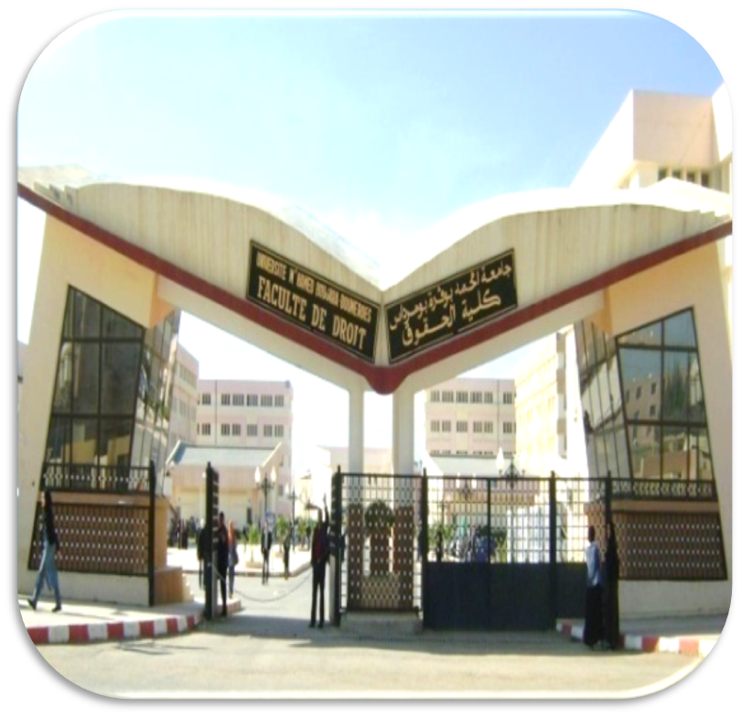
Faculté de Droit et des Sciences Politiques
كلية الحقوق والعلوم السياسية
Départements
الأقسام
Droit Public
القانون العام
Droit Privé
القانون الخاص
Sciences Politiques
العلوم السياسية
Site Web : https://fdsp.univ-boumerdes.dz/

Slide 15
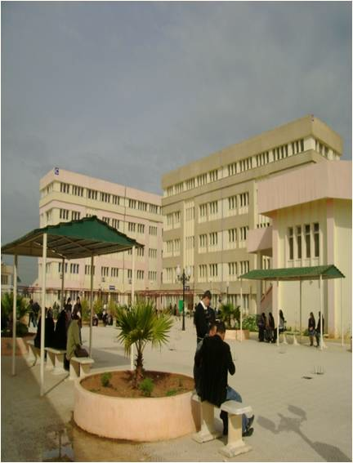
Faculté des Lettres et des Langues
كلية الآداب واللغات
Départements
الأقسام
Langue Arabe
اللغة العربية
Langue Anglaise
اللغة الانجليزية
Langue Française
اللغة الفرنسية
Site Web : https://fll.univ-boumerdes.dz/

Slide 16
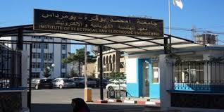
Institut de Génie Electrique et Electronique
معهد الهندسة الكهربائية و الإلكترونيك
Départements
الأقسام
Enseignement de Base
التعليم الأساسي
Electronique
الإلكترونيك
Electrotechnique
et Automatique
الإلكتروتقني والآلية
Site Web : http://igee.univ-boumerdes.dz/

Slide 17
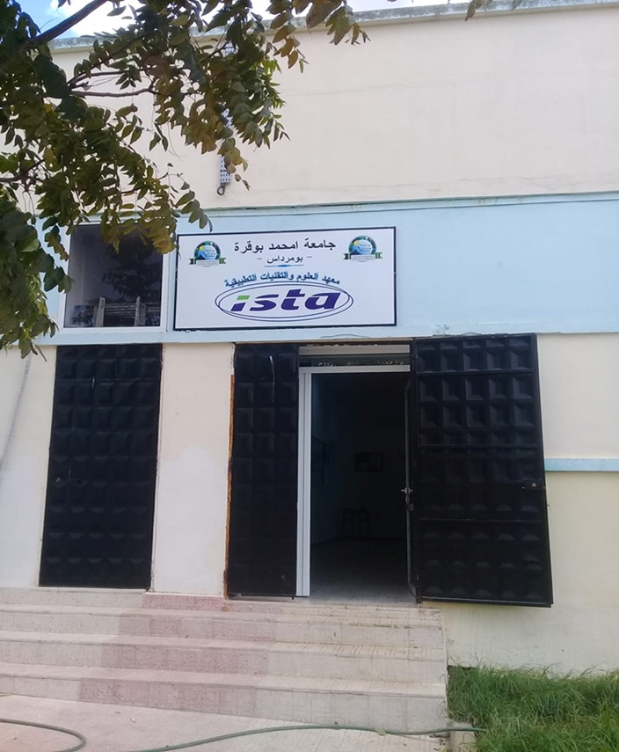


Institut des Sciences et Techniques Appliquées
معهد العلوم والتقنيات التطبيقية
Départements
الأقسام
Optique et Mécanique de Précision
البصريات وميكانيك الدقة

Slide 18
ميادين التكوين المتاحة
علوم وتقنيات النشاطات البدنية والرياضية
علوم الطبيعة والحياة
الرياضيات
والإعلام الآلي
العلوم والتكنولوجيا
علوم المادة
الحقوق والعلوم السياسية
العلوم الاقتصادية،
التسيير والعلوم التجارية
الآداب واللغات الأجنبية
اللغة والأدب العربي

Slide 19
دكتوراه في الطب
FORMATION EN SCIENCES MEDICALES
P01MAL02
علوم طبية
Sciences Médicales
Médecine | طب

Slide 20

ميدان العلوم والتكنولوجيا
Sciences et technologies (ST)

Slide 21
إلكترونيك (تسجيل وطني)
Filière Electronique
(Filière à Recrutement National)
A17LAN01
LICENCE | Ingénierie Electrique et Electronique (A) | هندسة الكهرباء والإلكترونيك (أ) | ليسانس
MASTER | Filière Automatique | آليات | ماستر
 | Automatique (A) | آليات (أ)
 | Filière Electrotechnique | كهروتقني
 | Electrotechnique (A) | كهروتقني (أ)
 | Filière Electronique | إلكترونيك
 | Ingénierie Informatique (A) | هندسة الإعلام الآلي (أ)
 | Filière Télécommunications | اتصالات سلكية ولاسلكية
 | Télécommunications (A) | اتصالات سلكية ولاسلكية (أ)

Slide 22
LICENCE | Génie Mécanique : Transport des Hydrocarbures (A) Mécanique des Unités Pétrochimiques (A) Mécanique des Chantiers Pétroliers (A) | هندسة ميكانيكية: نقل المحروقات (أ) ميكانيك الوحدات البتروكيميائية (أ) ميكانيك الورشات البترولية (أ) | ليسانس
 | Géophysique : Géophysique Sismique (A) | جيوفيزياء: جيوفيزياء زلزالية (أ)
 | Génie Pétrolier : Production des Hydrocarbures (A) Forage des Puits d’Hydrocarbures (A) | هندسة بترولية: إنتاج المحروقات (أ) حفر آبار المحروقات (أ)
 | Géosciences Appliquées : Ressources Minérales et Energétiques (A) | علوم جيولوجية تطبيقية: موارد معدنية وطاقوية (أ)
 | Economie des Hydrocarbures : Economie Pétrolière (A) | اقتصاد المحروقات: اقتصاد بترولي (أ)
 | Automatisation des Procédés Industriels : Commande Automatique (A) | آلية الطرائق الصناعية: تحكم آلي (أ)
 | Génie Electrique : Electricité Industrielle (A) | - هندسة كهربائية: كهرباء صناعية (أ)
 | Génie des Procédés (A) | هندسة الطرائق (أ)
 | Technologies de Traitement du Pétrole et du Gaz (P) | تكنولوجيا معالجة البترول والغاز (م)
A03LAN01
Filière Hyrdocarbures
(Filière à recrutement national)

Slide 23
MASTER | Génie Mécanique : Transport et Distribution des Hydrocarbures (A) Mécanique des Chantiers Pétroliers (A) Mécanique des Unités Pétrochimiques (A) | هندسة ميكانيكية: نقل وتوزيع المحروقات (أ) ميكانيك الورشات البترولية (أ) ميكانيك الوحدات البتروكيميائية (أ) | ماستر
 | Géologie Pétrolière (A) | جيولوجيا بترولية (أ)
 | Géophysique Pétrolières (A) | جيوفيزياء نفطية (أ)
 | Economie des Hydrocarbures (A) | اقتصاد المحروقات (أ)
 | Génie Pétrolier : Production des Hydrocarbures (A) Forage des Puits (A) | هندسة بترولية: إنتاج المحروقات (أ) تنقيب الآبار (أ)
 | Automatisation des Procédés Industriels : Commande Automatique (A) | آلية الطرائق الصناعية: تحكم آلي (أ)
 | Génie Electrique : Electricité Industrielle (A) | هندسة كهربائية: كهرباء صناعية (أ)
 | Génie des Procédés : Raffinage (A) Technologie de la Pétrochimie (A) | هندسة الطرائق: تكرير (أ) تكنولوجيا البتروكيمياء (أ)
 | Instrumentation dans l’Industrie Pétrochimique (A) | الأجهزة في الصناعة البتروكيميائية (أ)
 | Hygiène Sécurité Environnement (A) | نظافة وأمن البيئة (أ)
A03LAN01
Filière Hyrdocarbures
(Filière à recrutement national)

Slide 24
(Filière à Recrutement National)
A11TPN03
Filière Optique et Mécanique de Précision
البصريات وميكانيك الدقة
LICENCE | Mesures, Métrologie et Qualité (P) | قياسات، علم القياس والنوعية (م) | ليسانس
Filière Optique et Mécanique de Précision
البصريات وميكانيك الدقة
Master | - Métrologie et Qualité (P) | علم القياس والجودة (م) | ماستر

Slide 25
Filière à recrutement national
A19LAN01
Filière Génie Mécanique هندسة ميكانيكية
LICENCE | Ingénierie de Construction Automobile (P) | هندسة صناعة السيارات (م) | ليسانس

Slide 26
(Filière à recrutement national)
Filière Automatique
آلية
Master à cursus Intégré de Licence (MCIL) | Automatique | آلية | ماستر ذو مسار مدمج لليسانس
A02IAN01
Filière Electromécanique
كهروميكانيك
Master à cursus Intégré de Licence (MCIL) | Ingénierie Mécanique | هندسة ميكاترونيك | ماستر ذو مسار مدمج لليسانس
A07IAN02

Slide 27
LICENCE | Filière Automatique | آلية | ليسانس
 | Automatique (A) | آلية (أ)
 | Filière Electronique | إلكترونيك
 | Electronique (A) | إلكترونيك (أ)
 | Filière Electrotechnique | كهروتقني
 | Electrotechnique (A) | كهروتقني (أ)
 | Filière Génie Mécanique | هندسة ميكانيكية
 | Construction Mécanique (A) Energétique (A) Génie des Matériaux (A) Ingénierie de Construction Automobile (P) | إنشاء ميكانيكي (أ) طاقوية (أ) هندسة صناعة السيارات (م) هندسة المواد (أ)
 | Filière Génie Civil | هندسة مدنية
 | Génie Civil (A) | هندسة مدنية (أ)
 | Filière Génie Industriel | هندسة صناعية
 | Génie Industriel (A) | هندسة صناعية (أ)
A00LAL04

Slide 28
LICENCE | Filière Génie des Procédés | هندسة الطرائق | ليسانس
 | - Génie des Procédés (A) | هندسة الطرائق (أ)
 | Filière Electromécanique | كهروميكانيك
 | Electromécanique (A) - Maintenance Industrielle (A) | كهروميكانيك (أ) صيانة صناعية (أ)
 | Filière Hygiéne et Sécurité Industrielle | نظافة وأمن صناعي
 | - Hygiène et Sécurité Industrielle (A) | نظافة وأمن صناعي (أ)
 | Filière Génie Biomédical | هندسة بيوطبية
 | - Génie Biomédical (A) | هندسة بيوطبية (أ)
 | Filière Télécommunications | اتصالات سلكية ولاسلكية
 | - Télécommunications (A) | اتصالات سلكية ولاسلكية (أ)
A00LAL04

Slide 29
MASTER | Filière Automatique | آلية | ماستر
 | Automatique et Informatique Industrielle (A) | آلية وإعلام آلي صناعي (أ)
 | Filière Electronique | إلكترونيك
 | Electronique des Systèmes Embarqués (A) | إلكترونيك الأنظمة المضمنة (أ)
 | Filière Electrotechnique | كهروتقني
 | Machines Electriques (A) | ماكنات كهربائية (أ)
 | Filière Génie Mécanique | هندسة ميكانيكية
 | Construction Mécanique (A) Energétique (A) Fabrication Mécanique et Productique (A) Génie des Matériaux (A) Installations Energétiques et Turbomachines (A) Ouvrages Métalliques et Chaudronnés (P) Ingénierie de la Maintenance (P) Energies Renouvelables en Mécanique (A) | إنشاء ميكانيكي (أ) طاقوية (أ) صناعة ميكانيكية وتقنيات الإنتاج (أ) هندسة المواد (أ) منشآت طاقوية وماكنات توربينية (أ) طاقات متجددة في الميكانيك (أ)) منشآت معدنية والتخزين (م) هندسة الصيانة (م)
 | Filière Hygiène et Sécurité Industrielle | نظافة وأمن صناعي
 | Hygiène et Sécurité Industrielle (A) | نظافة وأمن صناعي (أ)
A00LAL04

Slide 30
MASTER | Filière Génie Civil | هندسة مدنية | ماستر
 | Géotechnique (A) Matériaux en Génie Civil (A) Structures (A) Structures et Constructions (P) | جيو تقني (أ) مواد الهندسة المدنية (أ) هياكل (أ) هياكل وبناء (م)
 | Filière Génie des Procédés | هندسة الطرائق
 | Génie Alimentaire (A) Génie Chimique (A) Génie des Polymères (A) Génie des Procédés des Matériaux (A) Génie de l’Environnement (A) Ingénierie et Gestion de l’Eau (A) | هندسة الصناعات الغذائية (أ) هندسة كيميائية (أ) هندسة المبلمرات (أ) هندسة الطرائق للمواد (أ) هندسة البيئة (أ) هندسة وتسيير المياه (أ)
 | Filière Electromécanique | كهروميكانيك
 | Electromécanique (A) Maintenance Industrielle (A) Mécatronique (A) | كهرو ميكانيك (أ) صيانة صناعية (أ) ميكاترونيك (أ)
 | Filière Génie Biomédical | هندسة بيوطبية
 | Instrumentation Biomédicale (A) | أجهزة بيوطبية (أ)
 | Filière Télécommunications | اتصالات سلكية ولاسلكية
 | - Réseaux et Télécommunications (A) | شبكات واتصالات (أ)
A00LAL04

Slide 31
مسار مهندس دولة
FORMATION EN PARCOURS D’INGENIEUR D’ETAT
Domaineميدان التكوين | Filièreالشُّعبة | Spécialités (Options) التخصص
Sciences et Technologies (ST) العلوم والتكنولوجيا (ع ت) | Hydrocarbures محروقات (تسجيل وطني) | Génie du réservoir هندسة الخزانات
 | Génie Mécanique هندسة ميكانيكية | Conception des Systèmes et Structures Mécaniques تصميم الأنظمة و الهياكل الميكانيكية
 |  | Génie Mécanique هندسة ميكانيكية
 | Génie des Procédés هندسة الطرائق | Génie De La Formulation هندسة الصياغة
 |  | Génie des Procédés هندسة الطرائق
 | Génie Civil هندسة مدنية
 | Electrotechnique الكهرو تقني

Slide 32
ميدان علوم المادة
DOMAINE Sciences de la Matière (SM)
شعبة الكيمياء
شعبة الفيزياء
B00LAL03

Slide 33
Filière Physiqueالفيزياء
B00LAL03
LICENCE | Physique des Matériaux (A) | فيزياء المواد (أ) | ليسانس
 | Physique des Rayonnements (A) | فيزياء الأشعاعات (أ)
 | Physique Energétique (A) | فيزياء الطاقوية (أ)
 | Physique Fondamentale (A) | فيزياء أساسية (أ)
MASTER | Physique Energétique et Energies Renouvelables (A) | فيزياء الطاقوية والطاقات المتجددة (أ) | ماستر
 | Physique des Matériaux (A) | فيزياء المواد (أ)
 | Physique médicale (A) | فيزياء طبية (أ)

Slide 34
Filière Chimie
الكيمياء
B00LAL03
LICENCE | Chimie des Matériaux (A) | كيمياء المواد (أ) | ليسانس
 | Chimie Organique (A) | كيمياء عضوية (أ)
 | Chimie Analytique (A) | كيمياء تحليلية (أ)
MASTER | Chimie de l’Environnement (A) | كيمياء المحيط (أ) | ماستر
 | Chimie des Matériaux (A) | كيمياء المواد (أ)
 | Chimie Pharmaceutique (A) | كيمياء صيدلانية (أ)
 | Chimie Analytique (A) | كيمياء تحليلية (أ)
 | Chimie Organique (A) | كيمياء عضوية (أ)

Slide 35
Filière Mathématiques
رياضيات
C02LAL03
LICENCE | Mathématiques (A) | رياضيات (أ) | ليسانس
MASTER | Analyse Mathématique (A) | تحليل رياضي (أ) | ماستر
Filière Mathématiques Appliquées
رياضيات تطبيقية
LICENCE | Mathématiques Appliquées (A) | رياضيات تطبيقية (أ) | ليسانس
 | Science des Données (spécialité à recrutement national) (P) | علم المعطيات (تخصص ذو تسجيل وطني) (م)
MASTER | Mathématiques Financières (A) | رياضيات مالية (أ) | ماستر
 | Modélisation Stochastique et Statistique (A) | نمذجة ستوكاستيكية وإحصاء (أ)
 | Recherche Opérationnelle : Optimisation et Management Stratégique (A) | بحوث عملياتي: تحسين وإدارة إستراتيجية (أ)
 | Cryptographie et Cybersécurité (P) | التشفير و الأمن السبرياني (م)

Slide 36
Filière Informatique
إعلام آلي
C01LAL03
LICENCE | Ingénierie des Systèmes d’Information et du Logiciels (A) | هندسة نظم المعلومات والبرمجيات (أ) | ليسانس
 | Systèmes Informatiques (A) | نظم معلوماتية (أ)
 | Développement Web et Infographie (spécialité à recrutement national) (P) | تطوير الويب و انفغرافيا (تخصص ذو تسجيل وطني) (م)
MASTER | Ingénierie du Logiciel et Traitement de L’Information (A) | هندسة البرمجيات ومعالجة المعلومات (أ) | ماستر
 | Systèmes d’Information Répartis (P) | نظام المعلومات الموزعة (م)
 | Intelligences artificielle appliquée (P) | الذكاء الاصطناعي التطبيقي (م)
 | Technologie de l’Information (P) | تكنولوجيا المعلومات (م)

Slide 37
مسار مهندس دولة
FORMATION EN PARCOURS D’INGENIEUR D’ETAT
Informatique (Génie logiciel) | اعلام الي (هندسة البرمجيات)

Slide 38
ميدان علوم الطبيعة والحياة
DOMAINE Sciences de la Nature et de la Vie (SNV)
علوم بيولوجية
علوم الغذاء
بيوتيكنولوجيا
علوم فلاحية
بيئة و محيط
D00LAL04

Slide 39
علوم بيولوجية
Filière Sciences Biologiques
D00LAL04
LICENCE | Biochimie (A) | بيوكيمياء (أ) | ليسانس
 | Biologie des Organismes (A) | بيولوجيا الأحياء (أ)
 | Biologie et Physiologie Animale (A) | بيولوجيا وفيزيولوجيا حيوانية (أ)
 | Biologie Moléculaire (A) | بيولوجيا جزيئية (أ)
Filière Sciences Alimentaires
علوم الغذاء
LICENCE | Technologie Agroalimentaire et Contrôle de Qualité (A) | تكنولوجيا الأغذية ومراقبة النوعية (أ) | ليسانس
Filière Biotechnologie
بيوتكنولوجيا
LICENCE | Biotechnologie et Santé (A) | بيوتكنولوجيا وصحة (أ) | ليسانس
 | Biotechnologie Microbienne (A) | بيوتكنولوجيا جرثومية (أ)
 | Biotechnologie Végétale et Amélioration (A) | بيوتكنولوجيا نباتية وتحسين النبات (أ)

Slide 40
Filière Sciences Agronomiques
علوم فلاحية
D00LAL04
LICENCE | Protection des Végétaux (A) | حماية النباتات (أ) | ليسانس
 | Production Végétale (A) | إنتاج نباتي (أ)
 | Production Animale (A) | إنتاج حيواني (أ)
Filière Ecologie et Environnement
بيئة و محيط
LICENCE | Agro-Ecologie (A) | زراعة وبيئة (أ) | ليسانس
 | Ecologie et Environnement (A) | بيئة ومحيط (أ)

Slide 41
Filière Sciences Biologiques
علوم بيولوجية
MASTER | Biochimie Appliquée (A) | بيوكيمياء تطبيقية (أ) | ماستر
 | Biologie des Populations et des Organismes (A) | بيولوجيا العشائر والكائنات (أ)
 | Génétique (A) | علم الوراثة (أ)
 | Physiologie Cellulaire et Physiopathologie (A) | الفيزيولوجيا الخلوية والأمراض الفيزيولوجية (أ)
 | Biologie Moléculaire et cellulaire (A) | بيولوجيا جزيئية وخلوية (أ)
D00LAL04
Filière Sciences Alimentaires
علوم الغذاء
MASTER | Nutrition et Sciences des Aliments (A) | التغذية وعلم الأغذية (أ) | ماستر
Filière Biotechnologie
بيوتكنولوجيا
MASTER | Biotechnologie et Pathologie Moléculaire (A) | بيوتكنولوجيا وعلم الأمراض الجزيئي (أ) | ماستر
 | Biotechnologie Microbienne (A) | بيوتكنولوجيا الميكروبات (أ)
 | Biotechnologie Végétale (A) | بيوتكنولوجيا النبات (أ)

Slide 42
Filière Sciences Agronomiques
علوم فلاحية
D00LAL04
MASTER | Phytopharmacie et Protection des Végétaux (A) | الصيدلة النباتية وحماية النباتات (أ) | ماستر
 | Production et nutrition animale (A) | الانتاج والتغذية الحيوانية (أ)
 | Production végétale (A) | الانتاج النباتي (أ)
 | Phytopathologie (A) | علم أمراض النباتات (أ)
Filière Ecologie et Environnement
بيئة ومحيط
MASTER | Agroenvironnement et Bio-Indicateurs (A) | محيط فلاحي ومؤشرات حيوية (أ) | ماستر
 | Biodiversité et Environnement (A) | التنوع البيئي والمحيط (أ)
 | - Ecologie et Microbienne (A) | علم البيئة الميكروبية (أ)

Slide 43
مسار مهندس دولة
FORMATION EN PARCOURS D’INGENIEUR D’ETAT
D03TCL01
Sciences Agronomiques | علوم فلاحية

Slide 44
علوم وتقنيات النشاطات البدنية والرياضية
DOMAINE Sciences et Techniques des Activités Physiques et Sportives (STAPS)
نشاط بدني رياضي تربوي
تدريب رياضي
J00LAL01

Slide 45
Filière Activité Physique et Sportive Educative
نشاط بدني رياضي تربوي
J00LAL01
LICENCE | Education et motricité (A) | التربية وعلم الحركة (أ) | ليسانس
MASTER | Activité Physique et Sportive Scolaire (A) | النشاط البدني الرياضي المدرسي (أ) | ماستر
Filière Entrainement Sportif
تدريب رياضي
LICENCE | Entrainement Sportif Compétitif (A) | التدريب الرياضي التنافسي (أ) | ليسانس
MASTER | Entrainement Sportif d’Elite (A) | التدريب الرياضي النخبوي (أ) | ماستر

Slide 46
العلوم الاقتصادية، التسيير والعلوم التجارية
DOMAINE Sciences Economiques, de Gestion
et Commerciales (SEGC)
علوم تجارية
علوم التسيير
علوم اقتصادية
علوم مالية ومحاسبة
F00LAL04

Slide 47
Filière Sciences Commerciales
علوم تجارية
F00LAL04
LICENCE | Finance et Commerce International (A) | مالية و تجارة دولية (أ) | ليسانس
 | Marketing Digital(a) | التسويق الرقمي (أ)
 | Marketing (A) | تسويق (أ)
Filière Sciences de Gestion
علوم التسيير
LICENCE | Management (A) | إدارة الأعمال (أ) | ليسانس
 | Entreprenariat (A) | ريادة الأعمال (أ)
 | Management Financier (A) | الإدارة المالية (أ)

Slide 48
F00LAL04
Filière Sciences Economiques
علوم اقتصادية
LICENCE | Economie Quantitative (A) | اقتصاد كمي (أ) | ليسانس
 | Economie Monétaire et Financière (A) | اقتصاد نقدي ومالي (أ)
 | Economie et Gestion des Entreprises (A) | اقتصاد وتسيير المؤسسات (أ)
Filière Sciences Financières
et Comptabilité
علوم مالية ومحاسبة
LICENCE | Comptabilité (A) | محاسبة (أ) | ليسانس
 | Finance (A) | مالية (أ)

Slide 49
Filière Sciences Commerciales
علوم تجارية
F00LAL04
MASTER | Finance et Commerce International (A) | مالية وتجارة دولية (أ) | ماستر
 | Marketing des Services (A) | تسويق الخدمات (أ)
 | Marketing Digital(A) | التسويق الرقمي (أ)
Filière Sciences de Gestion
علوم التسيير
MASTER | Management (A) | إدارة الأعمال (أ) | ماستر
 | Gestion Public (A) | تسيير عمومي (أ)
 | Management Financier (P) | الإدارة المالية (م)

Slide 50
F00LAL04
Filière Sciences Economiques
علوم اقتصادية
MASTER | Economie Quantitative (A) | اقتصاد كمي (أ) | ماستر
 | Economie Monétaire et Financière(A) | اقتصاد نقدي و مالي (أ)
 | Economie et Gestion des Entreprises (A) | اقتصاد وتسيير المؤسسات (أ)
Filière Sciences Financières et Comptabilité
علوم مالية ومحاسبة
MASTER | Comptabilité et Audit (A) | محاسبة وتدقيق (أ) | ماستر
 | Comptabilité et Fiscalité (A) | محاسبة وجباية (أ)
 | Finance des banques et des Assurances (A) | مالية البنوك والتأمينات (أ)
 | Finance de l’entreprise (A) | مالية المؤسسة (أ)

Slide 51
الحقوق والعلوم السياسية
DOMAINE Droit et Sciences Politiques (DSP)
الحقوق
G02LAL01
العلوم السياسية
G01LAL01

Slide 52
Filière Droit
الحقوق
LICENCE | Droit Public (A) | القانون العام (أ) | ليسانس
 | Droit Privé (A) | القانون الخاص (أ)
G02LAL01
MASTER | Droit Public (A) | القانون العام (أ) | ماستر
 | Droit Privé (A) | القانون الخاص (أ)
 | Droit des Affaires (A) | قانون الأعمال (أ)
Filière Sciences Politiques
العلوم السياسية
LICENCE | Relations Internationales (A) | العلاقات الدولية (أ) | ليسانس
 | Organisations Politique et Administratives (A) | التنظيمات السياسية والإدارية (أ)
G01LAL01
MASTER | Administration Locale (A) | الإدارة المحلية (أ) | ماستر
 | Coopération Internationale (A) | التعاون الدولي (أ)

Slide 53
اللغة والأدب العربي
DOMAINE Langue et Littérature Arabes (LLA)
دراسات نقدية
دراسات لغوية
دراسات أدبية
L00LAL02

Slide 54
Filière Etudes Critiques
دراسات نقدية
L00LAL02
LICENCE | Critique et Méthodes (A) | نقد ومناهج (أ) | ليسانس
MASTER | Critique moderne et contemporaine (A) | نقد حديث و معاصر (أ) | ماستر
Filière Etudes Linguistiques
دراسات لغوية
LICENCE | Linguistique Générale (A) | لسانيات عامة (أ) | ليسانس
MASTER | Linguistique Générale (A) | لسانيات عامة (أ) | ماستر
Filière Etudes Littéraires
دراسات أدبية
LICENCE | Littérature Arabe (A) | أدب عربي (أ) | ليسانس
MASTER | Littérature Arabe Ancienne (A) | أدب عربي قديم (أ) | ماستر

Slide 55
الآداب واللغات الأجنبية
DOMAINE Lettres et Langues Etrangères
(LLE)
لغة إنجليزية
H06LAL01
لغة فرنسية
H01LAL01

Slide 56
Filière Langue Anglaise
لغة إنجليزية
H06LAL01
LICENCE | Langue Anglaise (A) | لغة إنجليزية (أ) | ليسانس
MASTER | Littératures et Civilisations (A) | أدب وحضارة (أ) | ماستر
 | - Sciences du Langage (A) | علوم اللغة (أ)
Filière Langue Française
لغة فرنسية
LICENCE | Langue Française (A) | لغة فرنسية (أ) | ليسانس
MASTER | Littératures et Civilisations (A) | أدب وحضارة (أ) | ماستر
 | Sciences du Langage (A) | علوم اللغة (أ)
 | Didactique des Langues Etrangères (A) | تعليمية اللغات الأجنبية (أ)
H01LAL01

Slide 57
